Slide 1

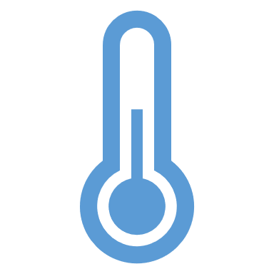

















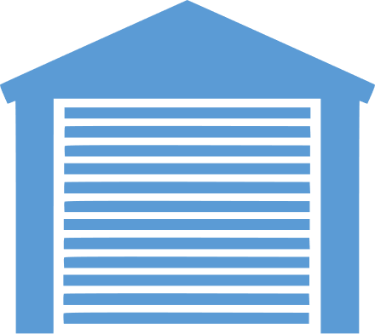






12:30
11.02.2022
11,5°C
Statusmeldung:
Fenster Bad, Schlafzimmer, Wohnzimmer links offen

